Slide 2
GNU Tools简介

Slide 3
GNU tools
GNU tools和其他一些优秀的开源软件可以完全覆盖上述类型的软件开发工具。为了更好的开发嵌入式系统，需要熟悉如下一些软件
  GCC
  Binutils—辅助GCC的主要软件
  Gdb
  make
  cvs

Slide 4
一、GCC
很多人认为GCC只是一个C编译器，
其实GCC = GNU Compiler Collection
目前，GCC可以支持多种高级语言，如
  C、C++
  ADA
  Object C
  JAVA
  Fortran
  PASCAL

Slide 5
GCC下的工具
cpp — 预处理器
GNU C编译器在编译前自动使用cpp对用户程序进行预处理
gcc — 符合ISO等标准的C编译器
g++ — 基本符合ISO标准的C++编译器
gcj — GCC的java前端
gnat — GCC的GNU ADA 95前端

Slide 6
GNU Tools—gcc
gcc是一个强大的工具集合，它包含了预处理器、编译器、汇编器、链接器等组件。它会在需要的时候调用其他组件。
输入文件的类型和传递给gcc的参数决定了gcc调用具体的哪些组件。
对于开发者，它提供的足够多的参数，可以让开发者全面控制代码的生成，这对嵌入式系统级的软件开发非常重要

Slide 7
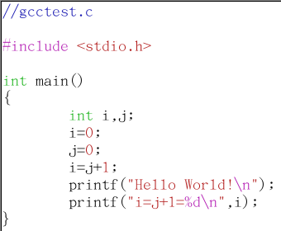
gcc使用举例（1）：源程序

Slide 8
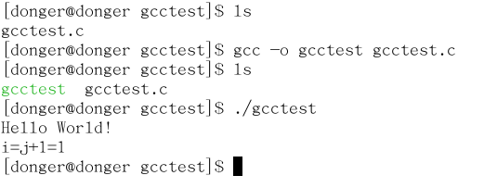
gcc使用举例（2）：编译和运行
编译
运行

Slide 9
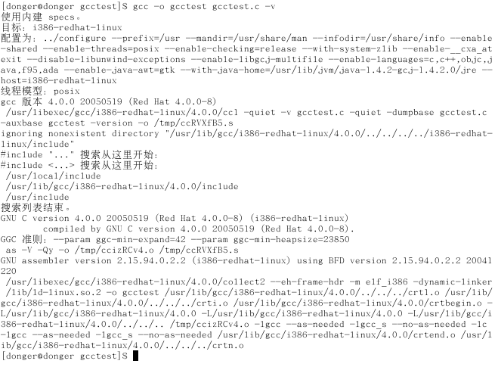
gcc的工作过程（1）
如果使用-v选项，则可以看到许多被隐藏的信息

Slide 10
gcc的编译过程
一般情况下，c程序的编译过程为
  1、预处理
  2、编译成汇编代码
  3、汇编成目标代码
  4、链接

Slide 11
1、预处理
预处理：使用-E参数
输出文件的后缀为“.cpp”
  gcc –E –o gcctest.cpp gcctest.c
使用wc命令比较预处理后的文件与源文件，可以看到两个文件的差异

Slide 12
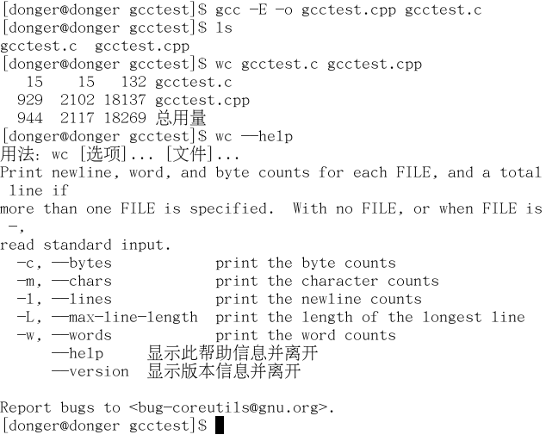
预编译
行数 单词数 字节数

Slide 13
2、编译成汇编代码
预处理文件→汇编代码
1）使用-x参数说明根据指定的步骤进行工作，cpp-output指明从预处理得到的文件开始编译
2）使用-S说明生成汇编代码后停止工作
    gcc –x cpp-output –S –o gcctest.s gcctest.cpp
也可以直接编译到汇编代码
  gcc –S gcctest.c

Slide 14
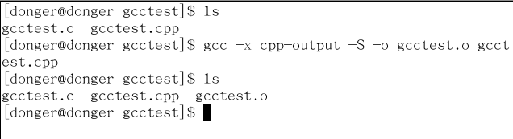
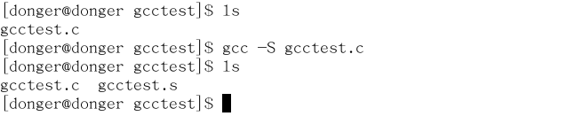
预处理文件→汇编代码
直接编译到汇编代码

Slide 15
3、编译成目标代码
汇编代码→目标代码
  gcc –x assembler –c gcctest.s
直接编译成目标代码
  gcc –c gcctest.c
使用汇编器生成目标代码
    as –o gcctest.o gcctest.s

Slide 16
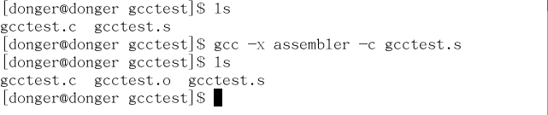
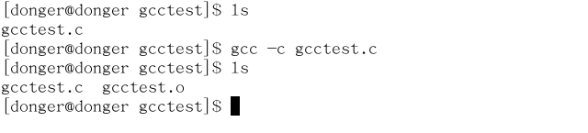
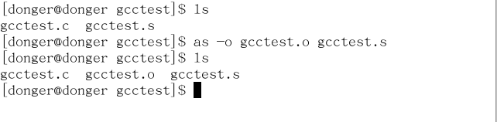
汇编代码→目标代码
直接编译成目标代码
使用汇编器

Slide 17
4、编译成执行代码
目标代码→执行代码
  gcc –o gcctest gcctest.o
直接生成执行代码
  gcc –o gcctest gcctest.c

Slide 18
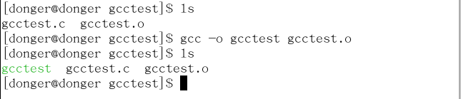
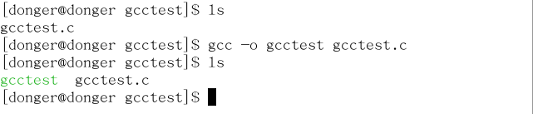
目标代码→执行代码
直接生成执行代码

Slide 19
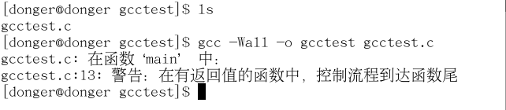
gcc的高级选项
-Wall：打开所有的警告信息

Slide 20
根据警告信息检查源程序
Main函数的返回值为int
在函数的末尾应当返回一个值

Slide 21
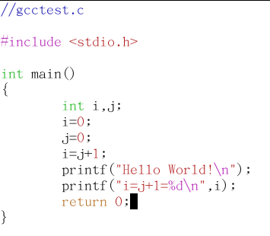
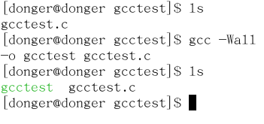
修改源程序

Slide 22
优化编译
优化编译选项有：
  -O0
  缺省情况，不优化
  -O1
  -O2
  -O3
  等等
不同程度的优化

Slide 23
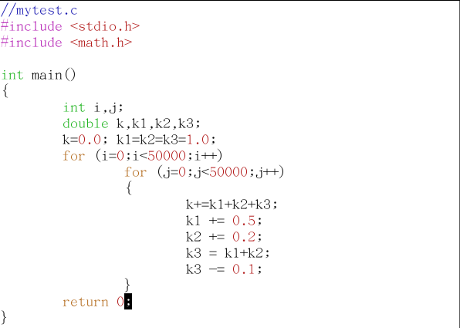
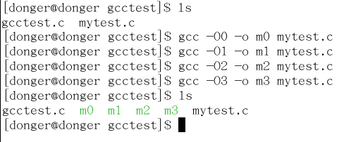
gcc的优化编译举例（1）
考虑如下的源代码
不同的优化
编译选项

Slide 24
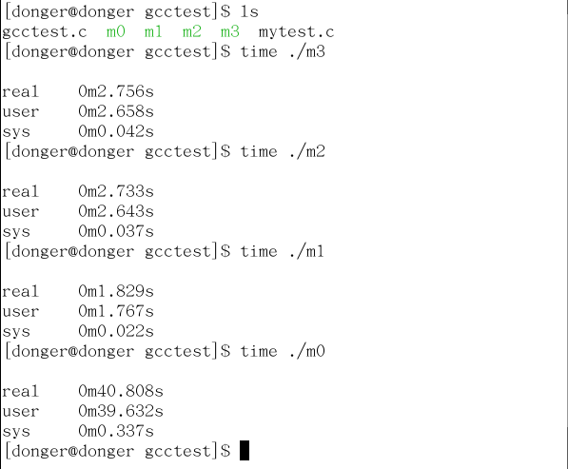
gcc的优化编译举例（2）
使用time命令统计程序的运行

Slide 25
二、其他GNU工具
Gdb—调试器
GNU make－－软件工程工具
diff，patch－－补丁工具
CVS－－版本控制系统

Slide 26
1、GNU Toolchain—gdb
Gdb = GNU debuger
GNU tools中的调试器，功能强大
  设置断点
  监视、修改变量
  单步执行
  显示/修改寄存器的值
  堆栈查看
  远程调试

Slide 27
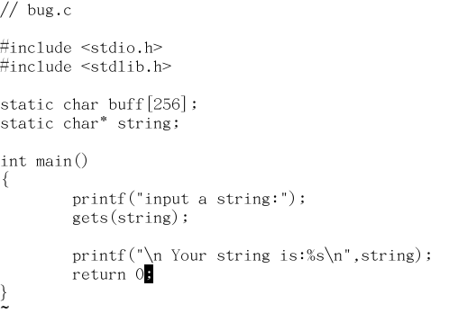
gdb使用举例
源代码如下
编译:
gcc –o bug bug.c

Slide 28
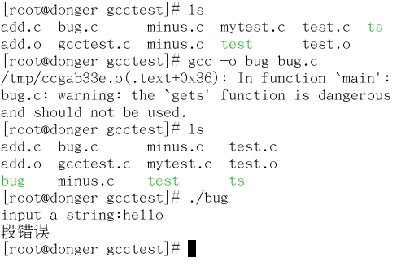
编译并运行
编译
？？？？

Slide 29
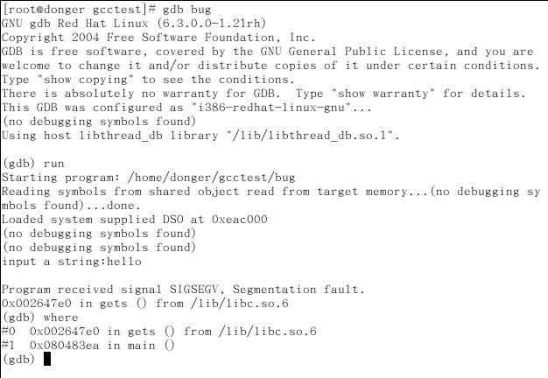
使用gdb调试bug
运行bug
输入字符串hello
显示出错位置
能不能看到源代码呢？

Slide 30
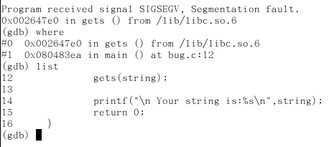
使用gcc的-g参数
gcc –g –o bug bug.c
重新调试
列出源代码

Slide 31
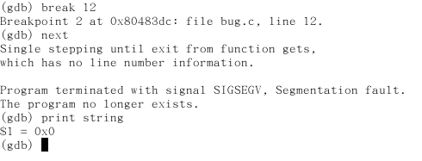
设置断点
？怎么修改前面的源代码呢？

Slide 32
2、使用GNU make管理项目
GNU make是一种代码维护工具，在使用GNU编译器开发大型应用时，往往要使用make管理项目。
  如果不使用make管理项目，就必须重复使用多个复杂的命令行维护项目和生成目标代码。
Make通过将命令行保存到makefile中简化了编译工作。
Make的主要任务是根据makefile中定义的规则和步骤，根据各个模块的更新情况，自动完成整个软件项目的维护和代码生成工作。

Slide 33
Make可以识别出makefile中哪些文件已经被修改，并且在再次编译的时候只编译这些文件，从而提高编译的效率
  Make会检查文件的修改和生成时间戳，如果目标文件的修改或者生成时间戳比它的任意一个依赖文件旧，则make就执行makefile文件中描述的相应命令，以便更新目的文件
  只更新那些需要更新的文件，而不重新处理那些并不过时的文件

Slide 34
特点：
  适合于支持多文件构成的大中型软件项目的编译，链接，清除中间文件等管理工作
  提供和识别多种默认规则，方便对大型软件项目的管理
  支持对多目录的软件项目进行递归管理
  对软件项目具有很好的可维护性和扩展性

Slide 35
makefile
Makefile告诉make该做什么、怎么做
makefile主要定义了
  1）依赖关系
  即有关哪些文件的最新版本是依赖于哪些别的文件产生或者组成的
  2）需要用什么命令来产生目标文件的最新版本
  3）以及一些其他的功能

Slide 36
Makefile的规则
规则
一条规则包含3个方面的内容，
  1）要创建的目标（文件），
  2）创建目标（文件）所依赖的文件列表；
  3）通过依赖文件创建目标文件的命令组

Slide 37
规则一般形式
    target ... : prerequisites ...
    <tab>command
    <tab>...
    <tab>...
例如
    test:test.c;gcc –O –o test test.c

Slide 38
一个简单的makefile
edit : main.o kbd.o command.o display.o insert.o search.o files.o utils.o
  cc -o edit main.o kbd.o command.o display.o insert.o \
  search.o files.o utils.o
main.o : main.c defs.h
  cc -c main.c
kbd.o : kbd.c defs.h command.h
  cc -c kbd.c
command.o : command.c defs.h command.h
  cc -c command.c
display.o : display.c defs.h buffer.h
  cc -c display.c
insert.o : insert.c defs.h buffer.h
  cc -c insert.c
search.o : search.c defs.h buffer.h
  cc -c search.c
files.o : files.c defs.h buffer.h command.h
  cc -c files.c
utils.o : utils.c defs.h
  cc -c utils.c
clean :
rm edit main.o kbd.o command.o display.o insert.o \
search.o files.o utils.o

Slide 39
Make的工作过程
default goal
在缺省的情况下，make从makefile中的第一个目标开始执行
Make的工作过程类似一次深度优先遍历过程

Slide 40
Makefile 中的变量
使用变量可以
  降低错误风险
  简化makefile
例：objects变量（$(objects)）
    objects = main.o kbd.o command.o \
    display.o insert.o search.o files.o utils.o
    edit : $(objects)
    cc -o edit $(objects)

Slide 41
有点像环境变量
  环境变量在make 过程中被解释成make的变量
可以被用来
  贮存一个文件名列表。
  贮存可执行文件名。如用变量代替编译器名。
  贮存编译器FLAG

Slide 42
预定义变量
Make使用了许多预定义的变量，如
  AR
  AS
  CC
  CXX
  CFLAGS
  CPPFLAGS
  等等

Slide 43
简化后的makefile文件
objects = main.o kbd.o command.o display.o \
insert.o search.o files.o utils.o
edit : $(objects)
  cc -o edit $(objects)
main.o : defs.h
kbd.o : defs.h command.h
command.o : defs.h command.h
display.o : defs.h buffer.h
insert.o : defs.h buffer.h
search.o : defs.h buffer.h
files.o : defs.h buffer.h command.h
utils.o : defs.h
.PHONY : clean
clean :
  rm edit $(objects)

Slide 44
内部变量
$@扩展成当前规则的目的文件名
$<扩展成依赖列表中的第一个依赖文件
$^扩展成整个依赖列表（除掉了里面所有重复的文件名）
等等
不需要括号括住
例如：
CC = gcc
CFLAGS = -Wall -O -g
foo.o : foo.c foo.h bar.h
$(CC) $(CFLAGS) -c $< -o $@

Slide 45
隐含规则 (Implicit Rules)
内置的规则
告诉make当没有给出某些命令的时候，应该怎么办。
用户可以使用预定义的变量改变隐含规则的工作方式，如
  一个Ｃ编译的具体命令将会是：
  $(CC) $(CFLAGS) $(CPPFLAGS) $(TARGET_ARCH) -c $< -o $@

Slide 46
设定目标（Phony Targets）
设定目标
  目标不是一个文件
  其目的是为了让一些命令得以执行
使用PHONY显式声明设定目标
  .PHONY: clean
使用设定目标实现多个目的
  all: prog1 prog2

Slide 47
典型的设定目标
设定目的也可以用来描述一些其他的动作。例如，想把中间文件和可执行文件删除，可以在 makefile 里设立这样一个规则：
clean:
  $rm *.o exec_file
  前提是没有其它的规则依靠这个 'clean' 目的，它将永远不会被执行。但是，如果你明确的使用命令 'make clean' ， make 会把这个目的做为它的主要目标，执行那些 rm 命令

Slide 48
Makefile中的函数 (Functions)
用来计算出要操作的文件、目标或者要执行的命令
使用方法：
  $(function arguments)
典型的函数
  $(subst from,to,text)
    $(subst ee,EE,feet on the street)
    相当于`fEEt on the strEEt'

Slide 49
$(patsubst pattern,replacement,text)
  $(patsubst %.c,%.o,x.c.c bar.c)
  相当于`x.c.o bar.o‘
$(wildcard pattern)
  $(wildcard *.c)
  objects := $(wildcard *.o)

Slide 50
makefile中的条件语句
  conditional-directive
  text-if-true
  endif
or
  conditional-directive
  text-if-true
  else
  text-if-false
  endif

Slide 51
四种条件语句
ifeq...else...endif
ifneq…else…endif
ifndef…else…endif
ifndef...else…endif

